Slide 1


大学物理
总复习
1.选择
2.填空
3.计算
1.力学
2.波动学
3.光学
4.分子物理学、
热力学
5.相对论

Slide 2
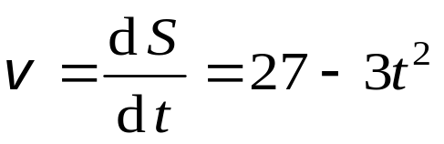

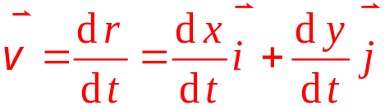

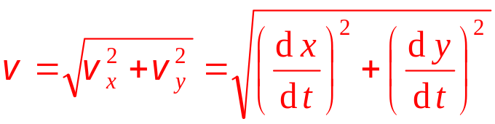
一.选择题：
1. 一小球沿斜面向上运动，其运动方程为S = 3+27t-t ³（SI），则小球运动到最高点的时刻是
（A）6s，
（B）3s，
（C）9s，
（D）27s。
[ ]
B

Slide 3
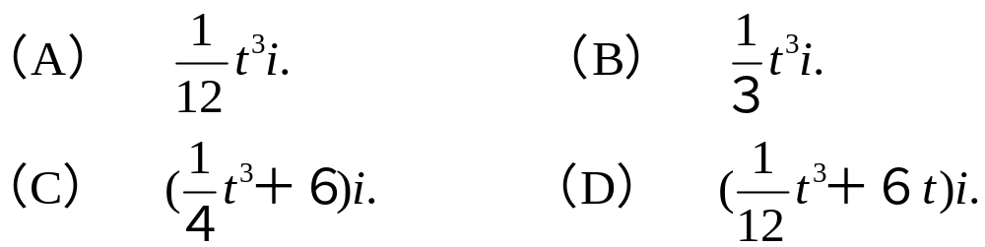
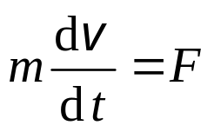
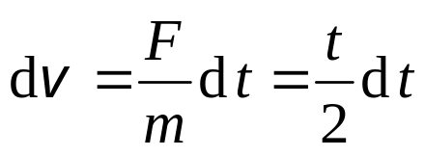
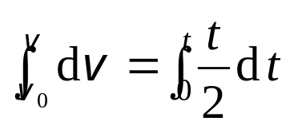
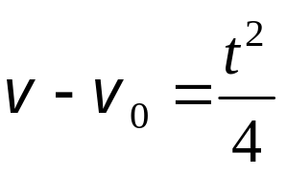
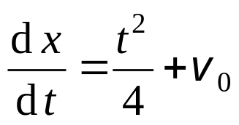
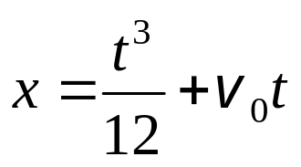
2. 质量为2kg的质点，受力F = t i（SI）的作用，t =0时刻该质点以v = 6i m·s⁻¹的速度通过坐标原点，则该质点任意时刻的位置矢量为
[ ]
D

Slide 4
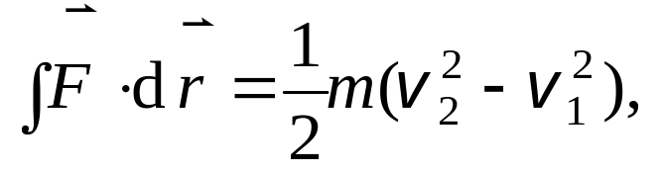
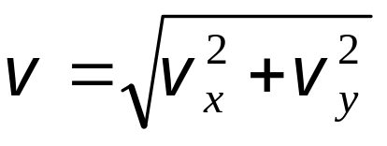
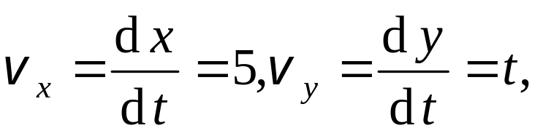
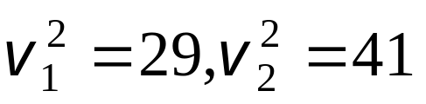
3. 质量为m=0.5kg的质点，在XOY坐标平面内运动，其运动方程为x=5t，y=0.5t²（SI），从t=2s到t=4s这段时间内，外力对质点作的功为
（A） 1.5J （B） 3J
（C） 4.5J （D） -1.5J
[ ]
B

Slide 5
4、对质点组有以下几种说法：
（1）质点组总动量的改变与内力无关。
（2）质点组总动能的改变与内力无关。
（3）质点组机械能的改变与保守内力无关。
在上述说法中
（A）只有（1）是正确的。
（B）（1） （3）是正确的。
（C）（1） （2）是正确的。
（D）（2） （3）是正确的。
[ ]
B
由n个质点组成的力学系统所受合外力的冲量等于系统总动量的增量。
所有外力作的功与所有内力作的功的代数和等于系统总动能的增量.
系统外力与非保守内力作功之和等于系统机械能的增量。

Slide 6
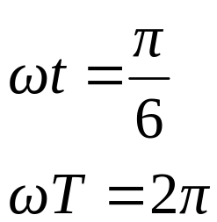

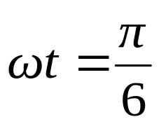

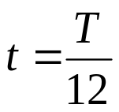
5.一质点作简谐振动，周期为T。质点由平衡位置向X正方向运动时，由平衡位置到二分之一最大位移这段路程所需的时间为
（A）T/4
（B） T/12
（C） T/6
（D） T/8
0
A/2
B
[ ]

Slide 7
6.一平面简谐波沿x轴负方向传播，已知x=x₀处质点的振动方程为y = Acos(ωt+φ₀）,若波速为u,则此波的波动方程为
(A) y = Acos { ω [t - (x₀-x) / u] + φ₀ } .
(B) y = Acos { ω [t - (x-x₀) / u] + φ₀ } .
(C) y = Acos { ωt - [ (x₀-x) / u] + φ₀ } .
(D) y = Acos { ωt + [ (x₀-x) / u] + φ₀ } .
y =Acos { ω [t + (x-x₀) / u] + φ₀ }
[ ]
A

Slide 8
7. 一平面简谐波在弹性媒质中传播,在媒质质元从最大位移处回到平衡位置的过程中:
(A) 它的势能转换成动能.
(B) 它的动能转换成势能.
(C) 它从相邻的一段媒质质元获得能量,其能量逐渐增加.
(D) 它把自己的能量传给相邻的一段媒质质元 , 其能量逐渐减小.
C
[ ]

Slide 9
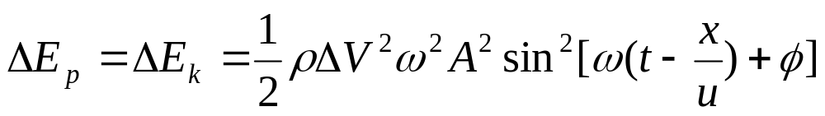
解：
动能和势能最小（形变最小）.
动能和势能最大（形变最大).

Slide 10
8.如图所示，两列波长为λ的相干波在P点相遇，S₁点的初位相是φ₁， S₁到P点的距离是r₁； S₂点的初位相是φ₂， S₂到P点的距离是r₂，以k代表零或正、负整数，则P点是干涉极大的条件为：
（A） r₂ - r₁=kλ .
（B） φ₂ - φ₁=2kπ .
（C） φ₂ - φ₁+ 2π ( r₂ - r₁) / λ = 2kπ .
（D） φ₂ - φ₁+ 2π ( r₁ - r₂) / λ = 2kπ .
r₁
s₁
P₁
r₂
[ ]
s₂
D

Slide 11
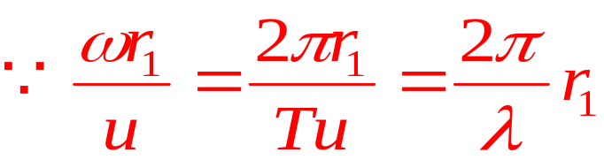
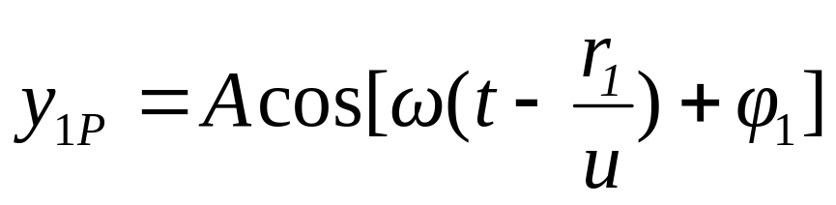
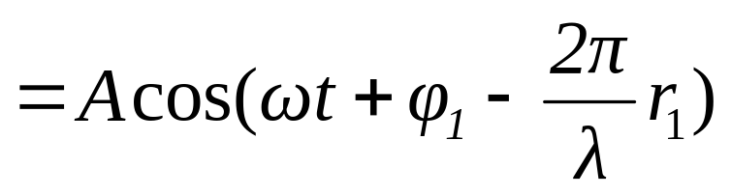
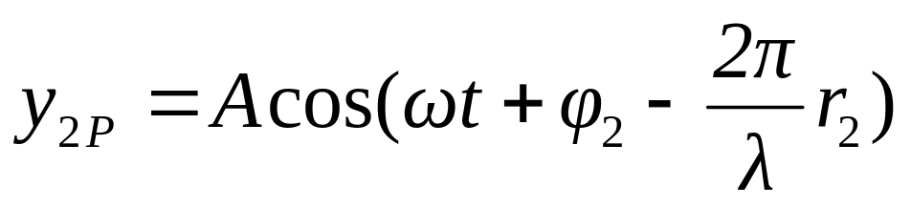
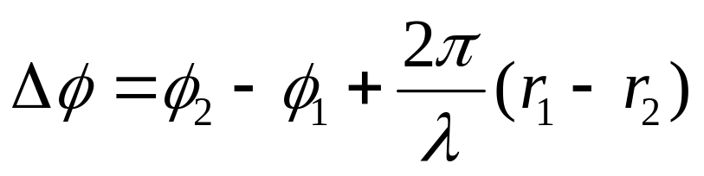
解:

Slide 12
9. 如图a所示,一光学平板玻璃 A与待测工件 B 之间形成空气 劈 尖,用波长 λ =500nm (1nm=10⁻⁹m)的单色光垂直照射,看到的反射光的干涉条纹如图b所示，有些条纹弯曲部分的顶点恰好于其右边条纹的直线部分的切线相切，则工件的上表面缺陷是
（A）不平处为凸起纹，最大高度为500nm。
（B）不平处为凸起纹，最大高度为250nm。
（C）不平处为凹槽，最大高度为500nm。
（D）不平处为凹槽，最大高度为250nm。
A
图a
B
图b
B
[ ]

Slide 13
图a
A
B
凸
图b
相邻两明纹的高度差:λ / 2 = 250 (nm)

Slide 14
10. 在迈克尔逊干涉仪的一支光路中，放入一片折射率为n的透明介质薄膜后，测出两束光的光程差的改变量为一个波长λ，则薄膜的宽度是
（A） λ / 2 . （B） λ /（2n） .
（C） λ / n. （D） λ / 2(n-1) .
Δδ = 2e ( n-1 )
Δδ = λ
e, n
[ ]
D

Slide 15
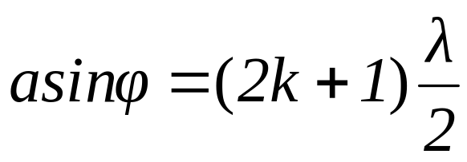
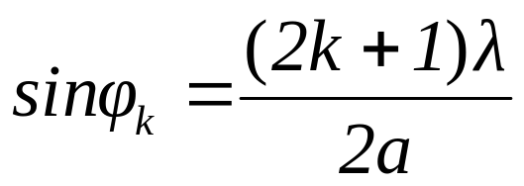
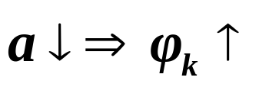
11.在夫朗和费单缝衍射实验中，对于给定的入射光，当单逢宽度变小时，除中央亮纹的中心位置不变外，各级衍射条纹
(A)对应的衍射角变小；
(B)对应的衍射角变大；
(C)对应的衍射角不变；
(D)光强也不变。
[ ]
B

Slide 16
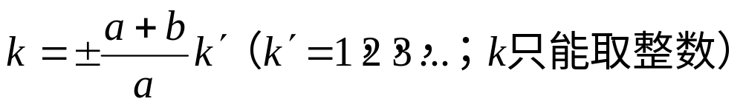
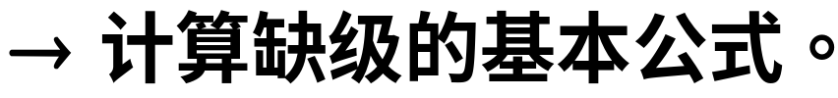
12.一束平行单色光垂直入射在光栅上,当光栅常数(a+b)为下列哪种情况时（a代表每条缝的宽度）, k=3,6,9等极次的主极大均不出现？
(A) a+b=2a . (B) a+b=3a .
(C) a+b=4a . (D) a+b=6a .
[ ]
B

Slide 17


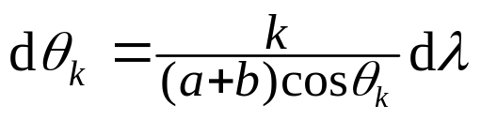

补：若用衍射光栅准确测定一单色可见光的波长，在下列各种光栅常数的光栅中选用哪一种最好？
(A) 5.0×10⁻¹ mm． (B) 1.0×10⁻¹ mm．
(C) 1.0×10⁻² mm． (D) 1.0×10⁻³ mm．
[ ]
D
单缝宽度对衍射图象的影响
衍射现象不明显，可作几何光学处理；
另外，选用光栅原则：衍射角度越大（光栅常数越小）——测量误差越小
对光栅公式两边取微分

Slide 18
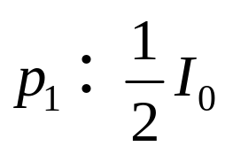
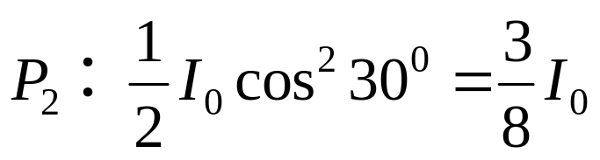
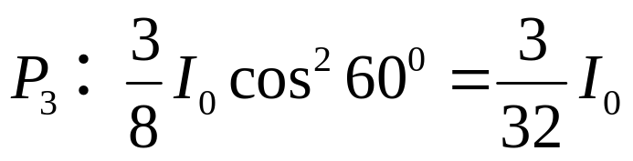
13.三个偏振片P₁，P₂与P₃堆叠在一起，P₁与P₃偏振化方向相互垂直， P₂与P₁的偏振化方向间的夹角为30⁰，强度为I₀的自然光垂直入射于偏振片P₁，并依次透过偏振片P₁、P₂、与P₃ ，则通过三个偏振片后的光强为
（A）I₀ /4
（B）3 I₀ /8
（C）3 I₀ /32
（D） I₀ /16
p₁
p₂
60⁰
p₃
[ ]
C

Slide 19
14.一束自然光从空气射向一块平板玻璃（如图），设入射角等于布儒斯特角i₀ ，则在界面2的反射光是
（A）是自然光。
（B）是完全偏振光且光矢量的振动方向垂直于入射面。
（C）是完全偏振光且光矢量的振动方向平行于入射面。
（D）是部分偏振光。
i₀
1
2
[ ]
B

Slide 20
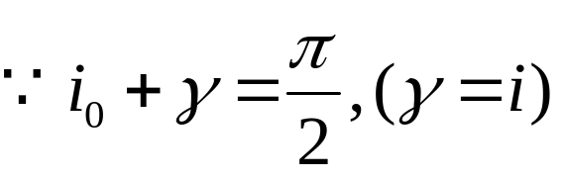
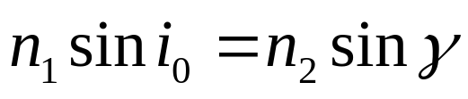
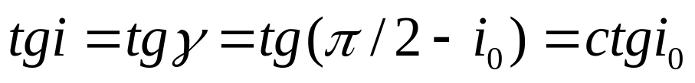
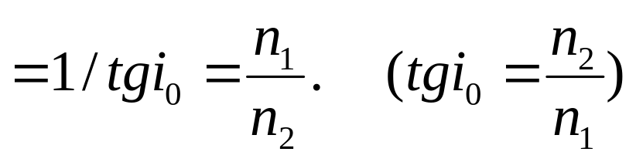
解:
i₀
1
γ
i
2
所以 i 是对介面2的布儒斯特角

Slide 21
15、在下列四个气体分子麦克斯韦速率分布曲线的图示中，哪一图中的两条曲线可能是在相同温度下氧气和氦气的分子速率分布曲线。
f(v)
f(v)
(A)
(B)
0
v
0
v
f(v)
f(v)
(C)
(D)
0
v
0
v
[ C ]

Slide 22
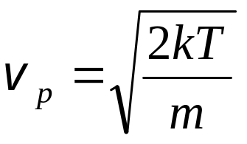
16 .已知一定量的某种理想气体,在温度为T₁与T₂时的分子最可几速率分别为v_{p1}和v_{p2} ，分子速率分布函数的最大值分别为 f (v_{p1})和 f (v_{p2}) ,若T₁>T₂ , 则
(A) v_{p1} > v_{p2} , f (v_{p1}) > f (v_{p2}) .
(B) v_{p1} > v_{p2} , f (v_{p1}) < f (v_{p2}) .
(C) v_{p1} < v_{p2} , f (v_{p1}) > f (v_{p2}) .
(D) v_{p1} < v_{p2} , f (v_{p1}) < f (v_{p2}) .
f(v)
总面积为1
f(v_{p})
v_{p}
v
[ ]
B

Slide 23
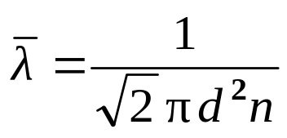
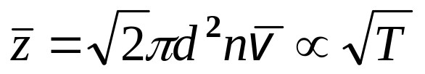
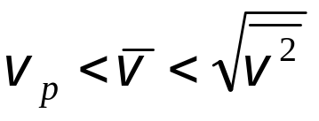
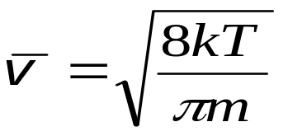
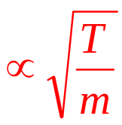
17.容积恒定的容器内盛有一定量的某种理想气体,其分子热运动的平均自由程为 λ₀ ,平均碰撞频率为z₀ ,若气体的热力学温度降低为原来的1/4倍，则此时分子平均自由程 λ 和平均碰撞频率z 分别为
（A） λ = λ₀ ， z = z₀ ;
（B） λ = λ₀ ， z =( 1 / 2 )z₀ ;
（C） λ = 2λ₀ ， z = 2z₀ ;
（D） λ = 4λ₀ ， z =( 1 / 2 ) z₀ 。
[ ]
B
三者和T、m(或 μ )的关系相同

Slide 24

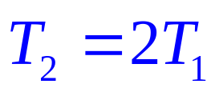
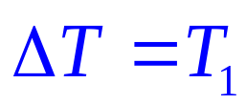

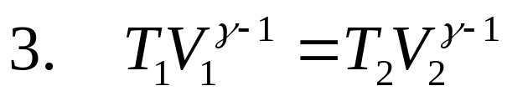
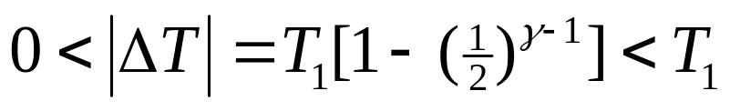
18.质量一定的理想气体,从相同状态出发,分别经历等温过程、等压过程和绝热过程，使其体积增加一倍，那么气体温度的改变（绝对值）在
（A）绝热过程中最大，等压过程中最小。
（B）绝热过程中最大，等温过程中最小。
（C）等压过程中最大，绝热过程中最小。
（D）等压过程中最大，等温过程中最小。
[ ]
D
P
0
V
2V
V

Slide 25
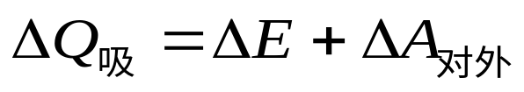



19. 1 mol 理想气体从P-V图上初态a 分别经历如图所示的(1)和(2)过程到达末态b，已知T_{a}< T_{b}，则这两个过程中气体吸收的热量 Q₁ 和 Q₂ 的关系是
（A） Q₂ > Q₁ > 0。
（B） Q₁ > Q₂ > 0。
（C） Q₂ < Q₁ < 0。
（D） Q₁ < Q₂ < 0。
（E） Q₂ = Q₁ = 0。
P
a
（1）
b
（2）
0
V
[ B ]

Slide 26
20.一绝热容器被隔板分成两半，一半是真空，另一半是理想气体。若把隔板抽出，气体将进行自由膨胀，达到平衡后
（A）温度不变，熵增加.
（B）温度升高，熵增加.
（C）温度降低，熵增加.
（D）温度不变，熵不变.
[ ]
A
解： dQ = dE + dA，（ 自由膨胀，dA=0）
又：dQ = 0，（绝热）
所以：dE = 0 → dT = 0， dS > 0。
思考
T V ^{γ-1} = 恒量
温度降低

Slide 27
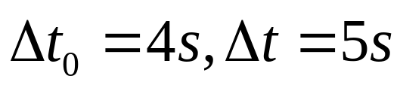
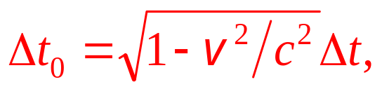
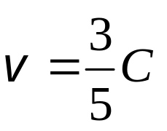
21. 在某地发生两件事，与该地相对静止的甲测得时间间隔为4秒，若相对甲作匀速直线运动的乙测得时间间隔为5秒，则乙相对甲的运动速度是（C表示光速）：
（A）（4/5）C （B）（3/5）C
（C）（1/5）C （D）（2/5）C
[ ]
B

Slide 28



22.宇宙飞船相对于地面以速度v 作匀速直线飞行，某一时刻飞船头部的宇航员向飞船尾部发出一个光信号，经过Δt（飞船上的钟）时间后，被尾部的接收器接收。则由此可知飞船的固有长度为：
[ ]
A

Slide 29




二.填空
1.一个力F 作用在质量为1.0kg的质点上,使之沿X轴运动,已知在此力作用下质点的运动方程为x=3t-4t²+t³（SI）, 在0到4s的时间间隔内，
（1）力F的冲量大小I=————————。
（2）力F对质点所作的功A= ———————— 。

Slide 30


2.一质点在两恒力的作用下，位移为Δ r = 3 i+8 j（SI）；在此过程中，动能增量为24J，已知其中一恒力F₁=12i - 3j（SI）,则另一恒力所作的功为———。

Slide 31




3. 质量为2kg的物体作直线运动，其所受的作用力F 随时间的变化关系如图所示。若物体从静止开始出发，则10s末物体的速率v = —————— 。
F/N
20
0
5
10
求面积!
t/s
-10

Slide 32








4. 半径为 20cm 的主动轮，通过皮带拖动半径为 50cm的被动轮转动，皮带与轮之间无相对滑动，主动轮从静止开始作匀角加速转动，在 4s 内被动轮的角速度达到 8 π rad·s ⁻¹， 则主动轮在这段时间内转过了———— 圈。
R₁，主
R₂，被

Slide 33





5. 质量一定为m，长为 l 的均匀细杆，可在水平桌面上绕通过其一端的竖直固定轴转动，已知细杆与桌面的滑动摩擦系数为μ ，则杆转动时受的摩擦力矩的大小为————。
x
x
0
dx

Slide 34






补：一质量均匀分布的圆盘，质量为M，半径为R，放在一粗糙水平面上( 圆盘与水平面之间的摩擦系数为μ )，圆盘可绕通过其中心O的竖直固定光滑轴转动．则盘转动时受的摩擦力矩的大小为————————。
O
R
解：设σ 表示圆盘单位面积的质量，
可求出圆盘所受水平面的摩擦力矩的大小

Slide 35


6. 质量为m、长为l 的棒, 可绕通过棒中心且与其垂直的竖直光滑固定轴 O 在水平面内自由转动(转动惯量J=ml ²/12). 开始时棒静止,现有一子弹,质量也是m, 以速度v₀ 垂直射入棒端并嵌在其中,则子弹和棒碰后的角速度ω =————。
l
m
O
v₀
m

Slide 36








7、两个同频率余弦交变电流 i₁(t)和 i₂(t)的曲线如图所示，则位相差φ₂−φ₁ ————。
i
i_{m2}
i₂
i₁
i_{m1}
０
t

Slide 37





8、一质点同时参与两个同方向、同频率的谐振动，其振动方程分别为
其合振动振幅为———— ，初位相是 ———— 。
A₁
A
0
A₂

Slide 38


补：分别敲击某待测音叉和标准音叉，使它们同时发音，听到时强时弱的拍音．若测得在20 s内拍的次数为180次，标准音叉的频率为300 Hz，则待测音叉的频率为______________．
291 Hz或309 Hz
拍频: 单位时间内强弱变化的次数 ν_{拍} =|ν₂-ν₁|
本题拍频
则待测音叉的频率为

Slide 39

9. 维纳光驻波实验装置示意图，MM 为金属反射镜，NN为涂有极薄感光层的玻璃板，MM与NN之间夹角φ = 3.0 × 10⁻⁴rad，波长为λ 的平行单色光通过NN板垂直入射到MM金属反射镜上，则反射光与入射光在相遇区域形成驻波，NN板的感光层上形成对应于波腹波节的条纹，
实验测得两个相邻的驻波
波腹感光点A、B的间距
AB =1.0 mm，则入射光波
的波长为______mm。
M
N
φ
A
B
M
N

Slide 40



M
N
解：
φ
A
B
x
M
N

Slide 41



10.在单缝的夫朗和费衍射实验中，屏上第三极暗纹对应的单缝处的波面可划分为———— 个半波带。若将缝宽缩小一半，原来第三极暗纹处将是———————— 纹。
6
第一极明
k=1

Slide 42





11.可见光的波长范围从400-760nm。用平行的白光垂直入射在平面透射光栅上时，它产生的不与另一极光谱重叠的完整的可见光光谱是第———————— 极光谱。
1
k=2
k=3
k=1
重叠

Slide 43









12.用波长为λ的单色平行光垂直入射在一块多缝光栅上，其光栅常数 d =3μm，缝宽 a =1μm，则在单缝衍射的中央明条纹中共有——————条谱线（主极大）。
5
3缺极

Slide 44


13.某一块火石玻璃的折射率是1.65，现将这块玻璃浸没在水中（n=1.33），欲使从这块玻璃表面反射到水中的光是完全偏振的，则光由水射向玻璃的入射角应为——————。
i₀
1.33
1.65

Slide 45







14. 在相同的温度和压强下，各为单位体积的氢气（视为刚性双原子分子气体）与氦气的内能之比为————， 各为单位质量的氢气与氦气的内能之比为 —————— 。

Slide 46





15. 用总分子数N、气体分子速率 v 和速率分布函数 f (v) 表示下列各量：
(1) 速率大于 v₀ 的分子数= ————— 。
(2) 速率大于 v₀ 的那些分子的平均速率 = —————。
(3) 多次观察一分子的速率,发现其速率大于v₀ 的 几率= ———。
×

Slide 47





16. 图示的两条曲线分别表示氦、氧两种气体在相同温度T时，分子按速率的分布，其中
（1）曲线1表示___ 气分子的速率分布曲线，
曲线2表示___ 气分子的速率分布曲线。
（2）画有斜线下小长条面积表示____。
（3）分布曲线下所包围的面积表示_____。
f(v)
解:
1
1.曲线1 : O₂ , 曲线2 : He
2
2.速率在 v→ v+dv 范围内的分子数占总分子数的百分率.
v
v
v+dv

Slide 48





17. 给定的理想气体(比热容比 γ为已知), 从标准状态(P₀ 、 V₀ 、T₀ ) 开始, 作绝热膨胀, 体积增大到三倍, 膨胀后的温度 T = ——— , 压强 p = ——— 。

Slide 49



18. 一观察者测得一沿米尺长度方向匀速运动着的米尺的长度为0.5m，则此米尺以速度v = ______ m·s ⁻¹ 接近观察者。

Slide 50



19. μ 介子是一种基本粒子，在相对于它静止的 坐标系中测得其寿命 τ ₀ = 2×10⁻⁶s ，如果它相对于地球的速度为v = 0.988c，则在地球坐标系中测出的 μ 介子的寿命为 ——————————。

Slide 51





20.（1）在速度v = _______ 情况下粒子的动量等于非相对论动量的两倍。
（2）在速度v = _______ 情况下粒子的动能等于它的静质能量。

Slide 52







21.观察者甲以0.6c的速度相对于静止的观察者乙运动，若甲携带一长度为 l ，截面积为S，质量为m的棒，这根棒放在运动方向上，则
(1)甲测得此棒的密度为 —————— ；
(2)乙测得此棒的密度为 —————— 。

Slide 53
三.计算
1. 一轴承光滑的定滑轮，质量为M=2kg，半径为R=0.1m。一根不能伸长的轻绳，一端固定在定滑轮上，另一端系有一质量为m=5.00kg的物体，如图所示。已知定滑轮的转动惯量为J=1/2MR²，其初始角速度ω₀=10.0rad·s⁻¹，方向垂直纸面向里，求：
（1）定滑轮的角加速度；
（2）定滑轮的角速度变化到
ω=0时， 物体上升的高度。
ω₀
0
R
M
答案：
（1）81.7 rad · s^{－2} ；
（2）6.12×10^{－2}m .
m

Slide 54



ω₀
（1）定滑轮的角加速度；
mg-T=ma (1)
TR=Jβ (2)
a=Rβ (3)
0
R
M
m
（2）定滑轮的角速度变化到 ω=0时， 物体上升的高度。
h=θ R
设物体上升的高度为h

Slide 55

2、质量为M，半径为R的均质圆盘，可绕一根与圆周相切的水平轴OO’自由转动，已知圆盘绕其直径为轴的转动惯量为MR²／4。有一质量为m的小球以垂直于盘面的水平速度v₀击中静止的盘面中心C，碰撞后小球沿竖直方向落下，求碰撞后圆盘摆动的最大角度θ 。
0
0’
0
R
θ
C
v₀
m
C
M
v₂
答案：
正视图
左视图

Slide 56


0
0’
0
R
θ
v₀
m
C
C
v₂
M
正视图
左视图
角动量守恒：
平行轴定理
机械能守恒

Slide 57







3. 以氢放电管发出的光垂直照射在某光栅上，在衍射角 θ =41° 的方向上看到λ₁=656.2nm 和 λ₂=410.1nm 的谱线相重合，求光栅常数最小是多少？
解：
取
即让λ₁ 的第5级与λ₂ 的第8级相重合

Slide 58



4. 波长 λ =6000A⁰的单色光垂直入射到一光栅上, 测得第二级主极大的衍射角为30⁰ , 且第三级是缺级。
(1) 光棚常数 (a+b) 等于多少?
(2) 透光缝可能的最小宽度 a 等于多少?
在选定了上述 (a+b)和 a 之后,
求在衍射角 -1/2 π < θ < 1/2 π 范围内可能观察到的全部主极大的级次。
解: (1) 由光栅衍射主极大公式得:
(2) 若第三极不缺极,则由光栅公式得:
由于第三极缺极,对应于最小可能的a, φ’方向应是单缝第一极暗纹: asinφ’=λ , 两式比较,得:

Slide 59
(3) (a+b)sinφ=kλ , 主极大
asinφ=k’ λ , 单缝衍射极小
k / k’=(a+b) / a = 3,
k=3k’ ( k’=1,2,3,……)
∴ k = 3,6,9,……缺极
又因为 k_{max}= (a+b) / λ = 4
所以实际出现 k = 0, ±1, ±2 共5根条纹.
K= ±4 在 π / 2 处看不到.

Slide 60







5. 一平面简谐波沿X轴正方向传播，其振幅为A ，频率为ν，波速为u。设 t = t’时刻的波形曲线如图所示，求
（1） x=0 处质点的振动方程；
（2）该波的波动方程。
解：（1）设 x=0 处质点振动方程为：
y
u
由图知：t = t’ 时，
o
t=t’
x
所以,
x=0 处振动方程为：
(2) 该波的波动方程

Slide 61


6. 一列横波在绳索上传播，
其表达式为：
（1）现有另一列波（振幅也是0.05m）与上述已知横波在绳索上形成驻波，设这一横波在X=0 处与已知横波同位相，写出该波的方程。
（2）写出绳索上的驻波方程；求出各波节的位置坐标表达式；并写出离原点最近的4个波节的坐标数值。
解：（1）由形成驻波的条件可知待求波的频率均与已知波相同，传播方向为X轴负方向。又知 x=0 处待求波与已知波同位相，∴待求波的波动方程为

Slide 62



(2) 驻波方程 y = y₁ + y₂
波节位置由下式求出,
∴ x = 2k+1 k= 0, ±1, ±2, …
离原点最近的四个波节的坐标是:
x = 1m、-1m、3m、-3m.

Slide 63
7. 汽缸内有 2 mol 氦气，初始温度为27⁰C，体积为 20 l ，先将氦气定压膨胀,直至体积加倍，然后绝热膨胀，直至回复初温为止，若把氦气视为理想气体，试求：
（1）在P—V图上大致画出气体的状态变化过程。
（2）在这过程中氦气吸热多少？
（3）氦气的内能变化多少？
（4）氦气所作的总功是多少？
P
解：（1）P—V图：
o
V₁
2V₁
V
（2）T₁=273+27=300K
据 V₁ / T₁=V₂ / T₂
得：T₂=V₂T₁ / V₁=600K
Q=ν C_{p}(T₂ – T₁)
= 1.25×10⁴J
（3）ΔE=0
（4）据 Q= ΔE +A
∴ A=1.25×10⁴J

Slide 64







8: ν 摩尔的理想气体,经历如图所示的循环过程,a→b是等温过程，b→c是等体过程，c→a是绝热过程，已知a 点温度为T₁ 体积V₁，b点体积V₂, C_{V}，m和γ 均为已知量。
求（1）C点的温度;
（2）此循环的效率。
解（1）c→a 为绝热过程
T
a
b
（2）b→a为等温过程, 吸热
绝热过程
c
b→c为等体过程, 放热
o
V
V₁
V₂
热机循环的效率为：

Slide 65






补充.一质点在如图所示的坐标平面内作圆周运动，有一力
作用在质点上，在该质点从坐标原点到
（0，2R）位置的过程中，力F 对它所作的功为
（A） F₀R² （B）2F₀ R²
（C） 3F₀ R² （D） 4F₀R²
y
R
x
0
[ ]
B

Slide 66





补充:根据狭义相对论力学的基本方程 ，以下论断中正确的是
质点的加速度和合外力必在同一方向上，且加速度的大小与合外力的大小成正比．
(B) 质点的加速度和合外力可以不在同一方向上，但加速度的大小与合外力的大小成正比．
(C) 质点的加速度和合外力必在同一方向上，但加速度的大小与合外力可不成正比．
(D) 质点的加速度和合外力可以不在同一方向上，且加速度的大小不与合外力大小成正比．
[ ]
D
经典力学:
狭义相对论力学:

Slide 67

Thank you !

